Slide 1
Сахарный диабет
Представляет собой заболевание эндокринной системы, которое характеризуется превышением допустимой нормы сахара в крови, а это возникает из-за недостаточного количества инсулина или же в организме произошли изменения.
Инсулин – гормон поджелудочной железы, он поддерживает нормальный обмен веществ: углеводов, белков и непосредственно жиров.
Наиболее важным углеродом в организме человека является именно глюкоза. Он играет серьезную роль во всем обмене веществ – это буквально единственный источник энергии, который так необходим для организма человека.
Но чтобы переработать весь объем глюкозы, который поступает в организм человека, нужно достаточно инсулина. Если его недостаточно, тогда развивается первый тип болезни, а вот вторым типом считается изменение действия инсулина инсулина на весь организм в целом.
В таком случае в крови скапливается большое количество глюкозы – такое состояние еще называется гипергликемией, а весь организм остается без запаса энергии, которая является основой для нормальной жизнедеятельности человека.

Slide 3
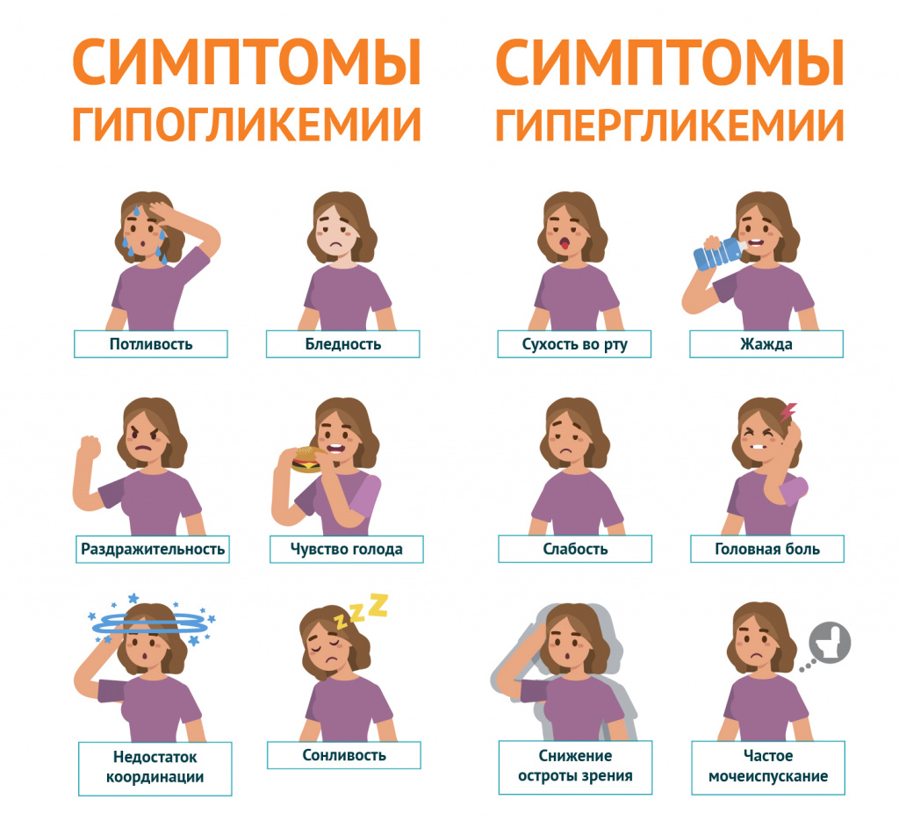

Slide 4
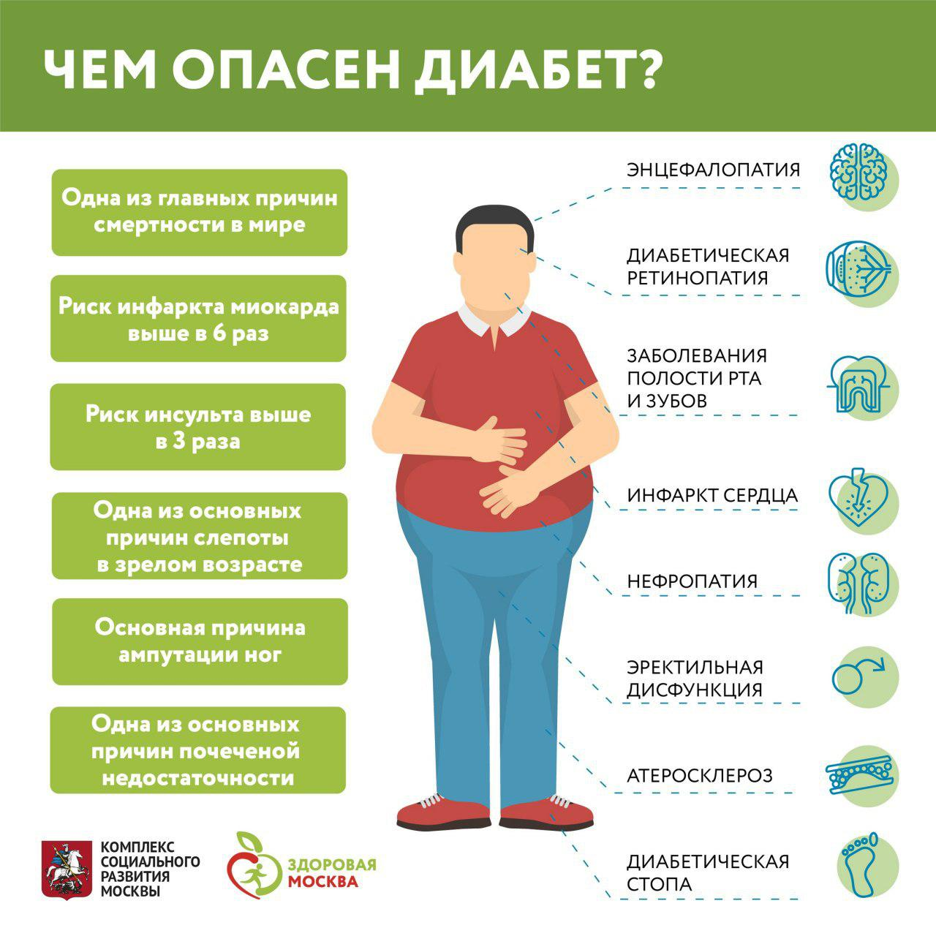

Slide 15
309035 616.379-008.64 Б78 Бокарев, Игорь Николаевич. Сахарный диабет : руководство для врачей / И. Н. Бокарев, В. К. Великов, О. И. Шубина. - Москва : МИА, 2006. - 393, [1] с. : ил. - Библиогр.: с. 387-[394].

Slide 16
304047 616.379-008.64 Г87 Громнацкий, Николай Ильич. Диабетология : учебное пособие / Н. И.Громнацкий ; МЗ РФ. ГОУ Всероссийский учебно-научно-методический центр по непрерывному медицинскому и фармацевтическому образованию. - М. : ГОУ ВУНМЦ МЗ РФ, 2002. - 256 с.

Slide 17
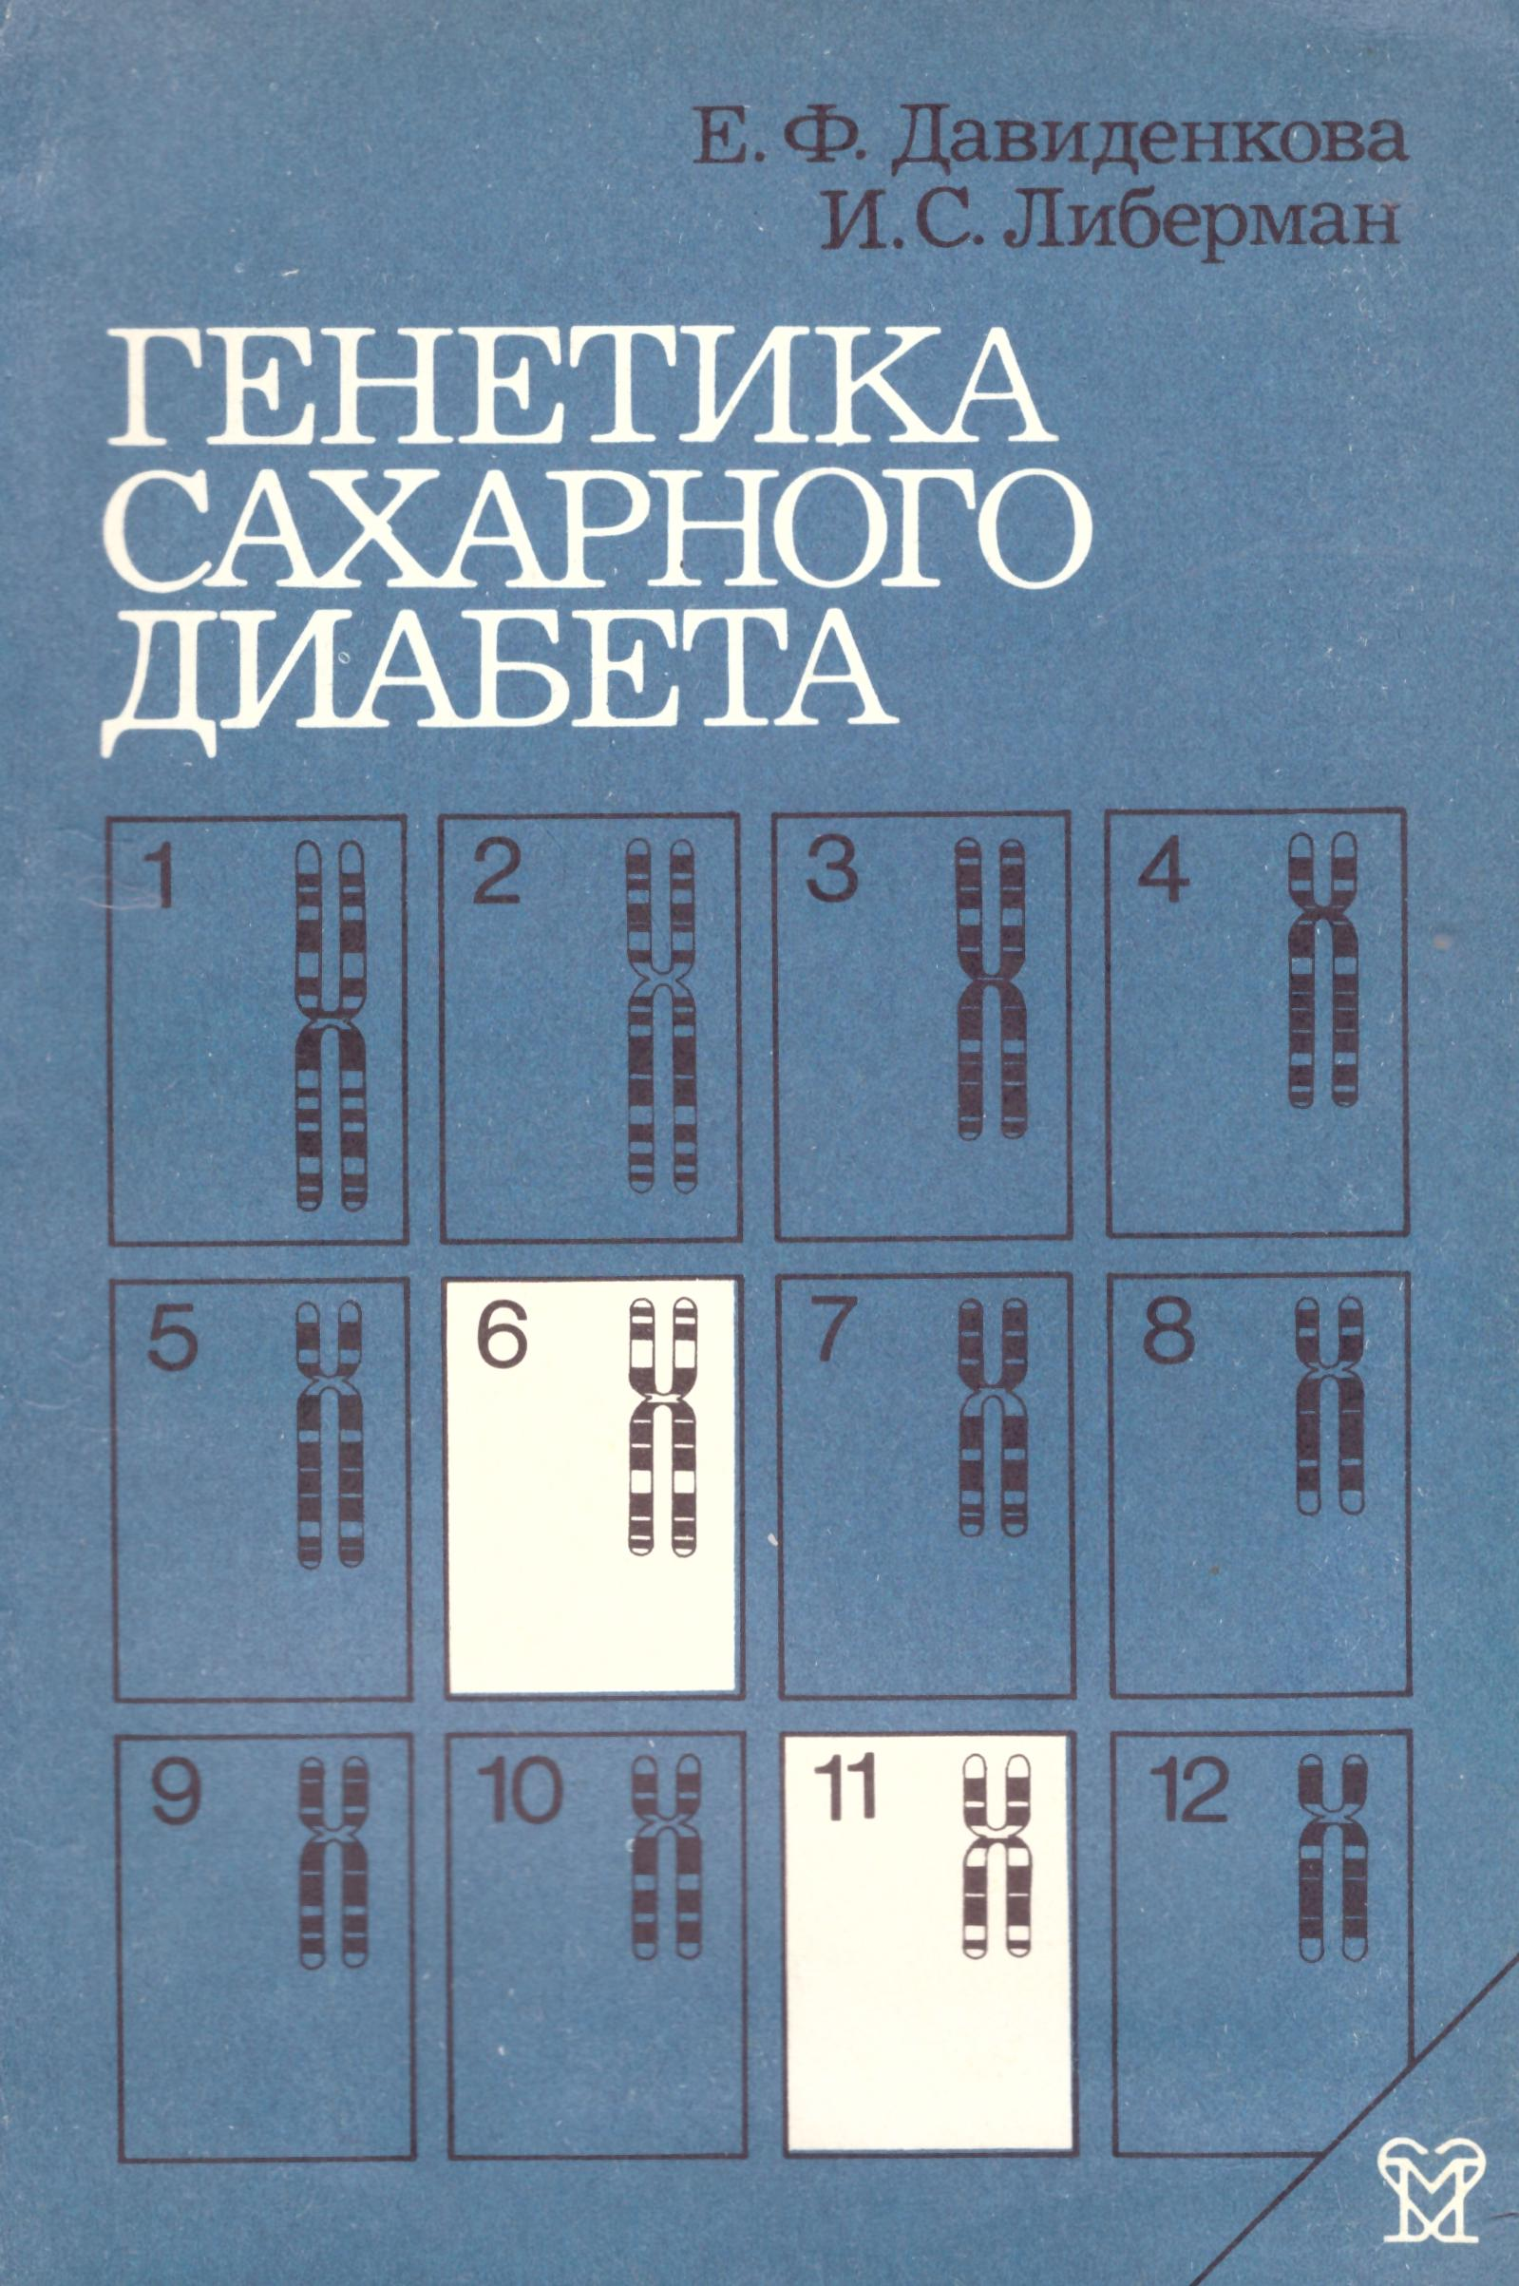
274145 616.379-008.64-055.5/.7 Д131 Давиденкова, Евгения Федоровна. Генетика сахарного диабета / Е. Ф. Давиденкова, И. С. Либерман. - Л. : Медицина. Ленингр. отд-ние, 1988. - 159 с.

Slide 18
322971 616.379-008.64-053.2/.7 Д262 Дедов, Иван Иванович. Сахарный диабет у детей и подростков : [руководство] / И. И. Дедов, Т. Л. Кураева, В. А. Петеркова. - 2-е изд., перераб. и доп. - Москва : ГЭОТАР-Медиа, 2013. - 271 с., [6] л. цв. ил. : рис., табл. - Библиогр.: с. 268-271.

Slide 19
324480 616.379-008.64-06:616.61 Д582 Довлатян, Альберт Арамович. Почечные осложнения сахарного диабета : клиника, диагностика, тактика лечения : рук. для врачей / А. А. Довлатян. - Москва : БИНОМ, 2013. - 307 с. : рис., табл. - Библиогр.: с. 286-307.

Slide 20
329607 616.379-008.64-08(075.8) Л537 Лечение сахарного диабета : пособие для студентов учреждений высшего образования, обучающихся по специальностям 1-79 01 01 "Лечебное дело", 1-79 01 05 "Медико-психологическое дело", 1-79 01 04 "Медико-диагностическое дело", аспирантов, клинических ординаторов и врачей : рекомендовано учебно-методическим объединением по высшему медицинскому, фармацевтическому образованию / Министерство здравоохранения Республики Беларусь, Учреждение образования "Гродненский государственный медицинский университет", 1-я кафедра внутренних болезней ; [Л. В. Никонова и др.]. - Гродно : ГрГМУ, 2017. - 279 с. : рис., табл. - Библиогр.: с. 273-278.

Slide 21
310580 616.379-008.64-089 П444 Подолинский, С. Г. Сахарный диабет в практике хирурга и реаниматолога : [монография] / С.Г. Подолинский, Ю. Б. Мартов, В. Ю. Мартов. - Москва : Медицинская литература, 2008. - 279 с. : ил. - Библиогр.: с. [276]-279 .

Slide 22
328888 616.379-008.64 С22 Сахарный диабет: многообразие клинических форм : [монография / Дедов И. И. и др.] ; под ред. И. И. Дедова, М. В. Шестаковой ; ФГБУ "Эндокринологический науч. центр" МЗ РФ, ГБОУ ВПО "Первый МГМУ им. И. М. Сеченова" МЗ РФ . - Москва : МИА, 2016. - 218 с. : цв. ил., схемы, табл., рис. - Библиогр. в конце глав.

Slide 23
291094 616.379-008.64 Т184 Танненхаус, Нора. Как победить диабет / Н. Танненхаус; пер. с англ. Г.Рыбаковой. - Москва : КРОН-ПРЕСС, 1995. - 160 с. - (Без визита к врачу).

Slide 24
321767 616.379-008.64 А619 Аметов, Александр Сергеевич. Сахарный диабет 2 типа : проблемы и решения / А. С. Аметов. - 2-е изд., перераб. и доп. - Москва : ГЭОТАР-Медиа, 2013. - 1031 с., [26] л. цв. ил. : рис., табл. - Библиогр. в конце глав.

